Slide 1
PORTAS LÓGICAS
As portas lógicas são componentes fundamentais da eletrônica digital. Elas executam operações lógicas sobre um ou mais sinais de entrada binários (0 ou 1) e produzem uma saída também binária. São amplamente usadas em circuitos digitais, como em computadores, calculadoras, e sistemas embarcados.

Slide 2
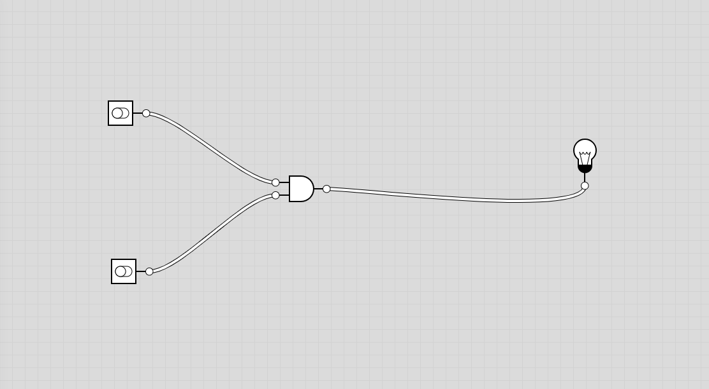
PORTA AND
PORTA AND COM ENTRADA 0 E 0

Slide 3
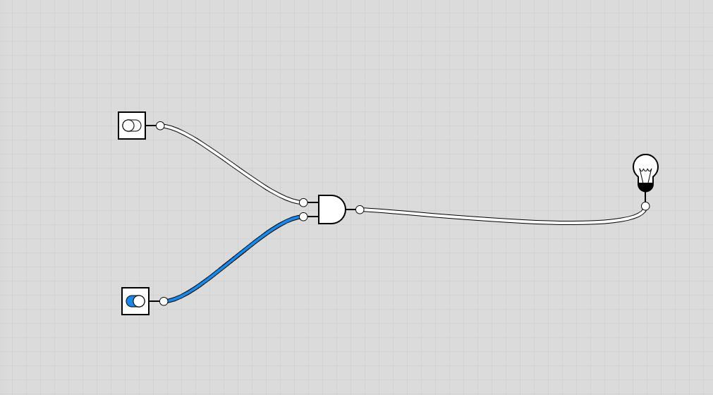
PORTA AND
PORTA AND COM ENTRADA 0 E 1

Slide 4
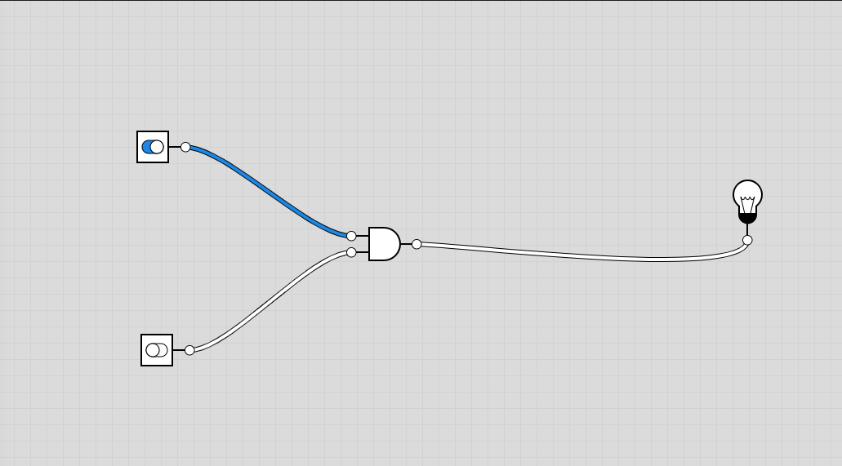
PORTA AND
Porta AND com entrada 1-0

Slide 5
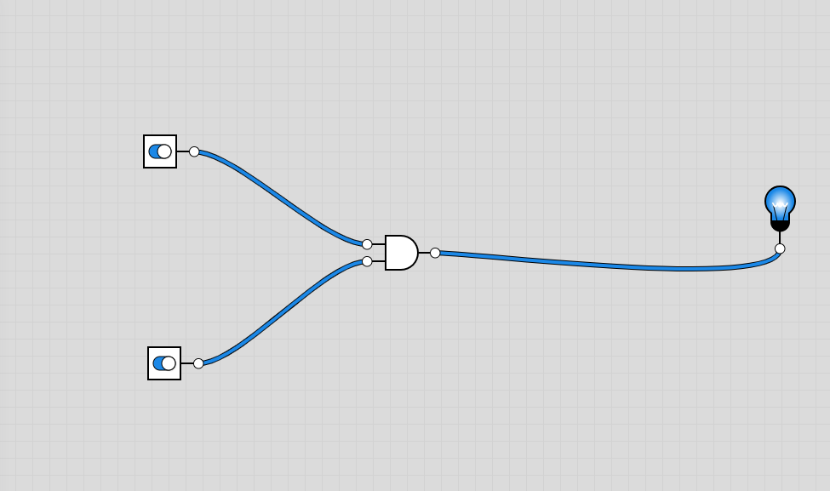
PORTA AND
Porta AND com entrada 1-1

Slide 6
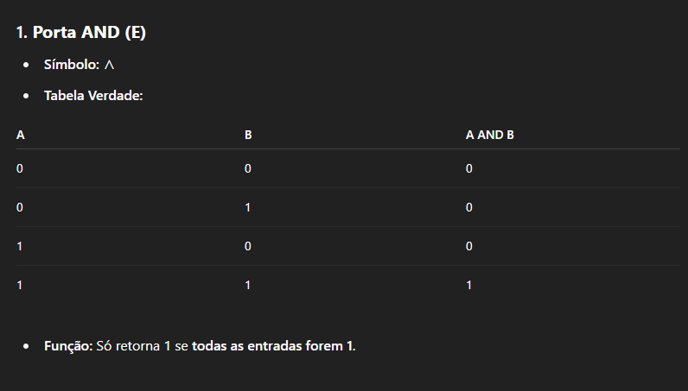
PORTA AND

Slide 7
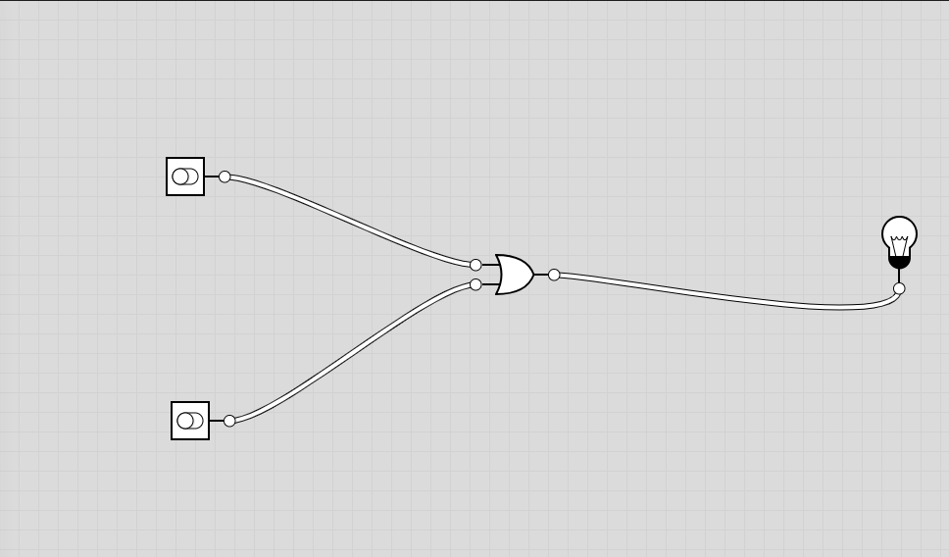
PORTA OR
Porta OR com entrada 0-0

Slide 8
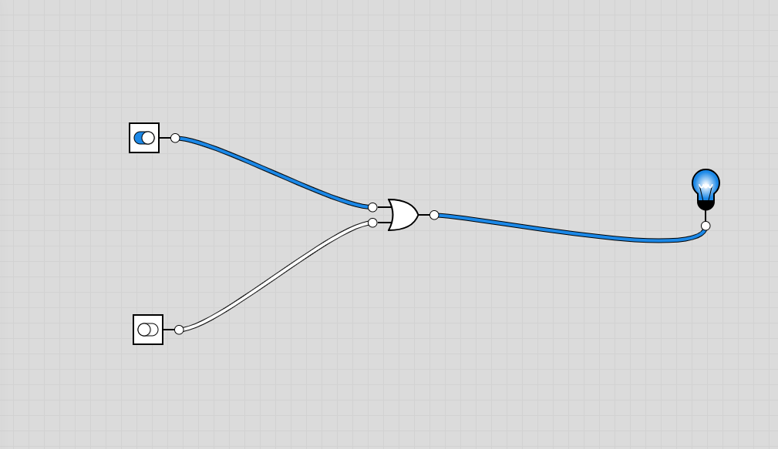
PORTA OR
Porta OR com entrada 1-0

Slide 9
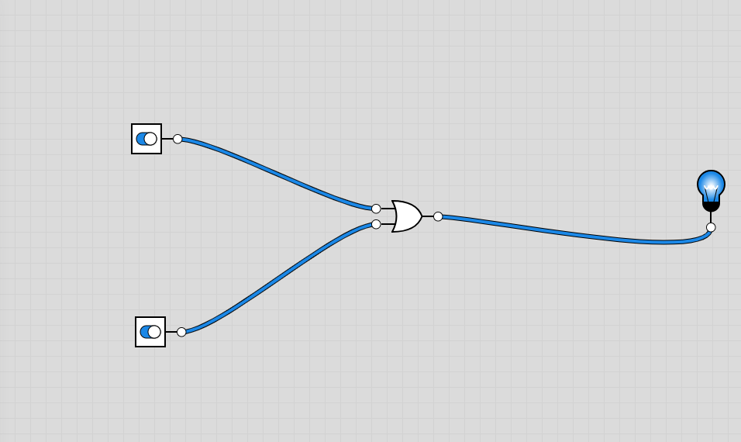
PORTA OR
Porta OR com entrada 1-1

Slide 10
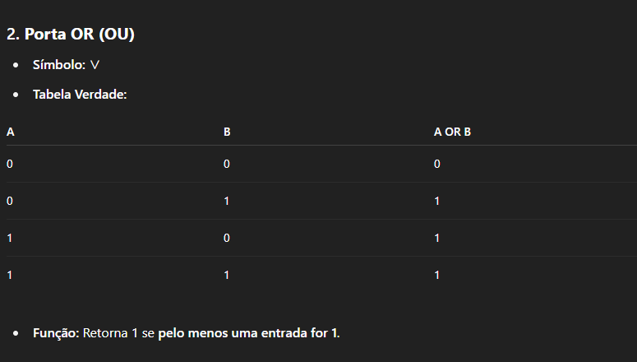
PORTA OR

Slide 11
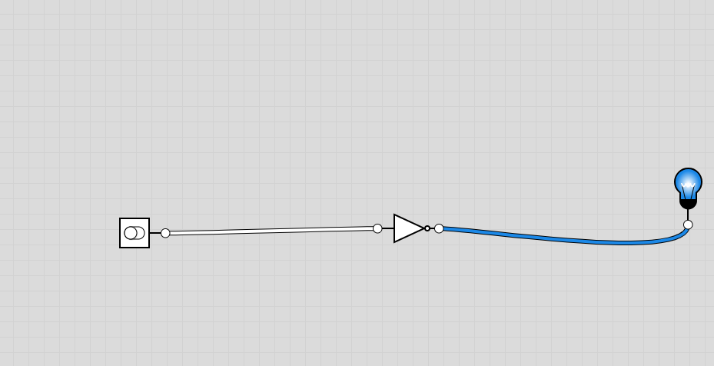
PORTA NOT
Porta NOT com entrada 0

Slide 12
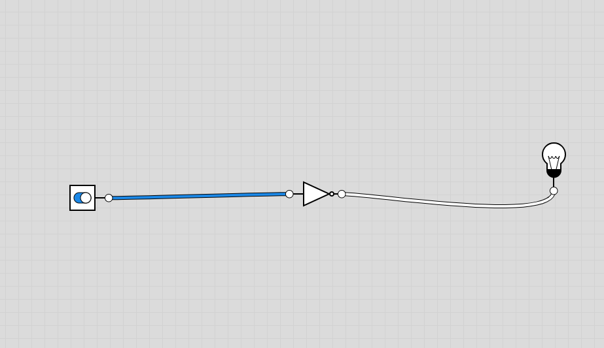
PORTA NOT
Porta NOT com entrada 1

Slide 13

PORTA NOT

Slide 14
CURIOSIDADE
Implementação física – Relés e válvulas (início do século XX)
📅 1930–1940: Engenheiros começaram a usar relés eletromecânicos e válvulas termiônicas (tubos a vácuo) para construir circuitos que executavam funções booleanas.
🖥️ Esses circuitos foram os precursores dos primeiros computadores digitais, como o ENIAC (1946).
🧩 Exemplo:
Dois relés ligados em série simulam uma porta AND.
Dois relés em paralelo simulam uma porta OR.

